Slide 1
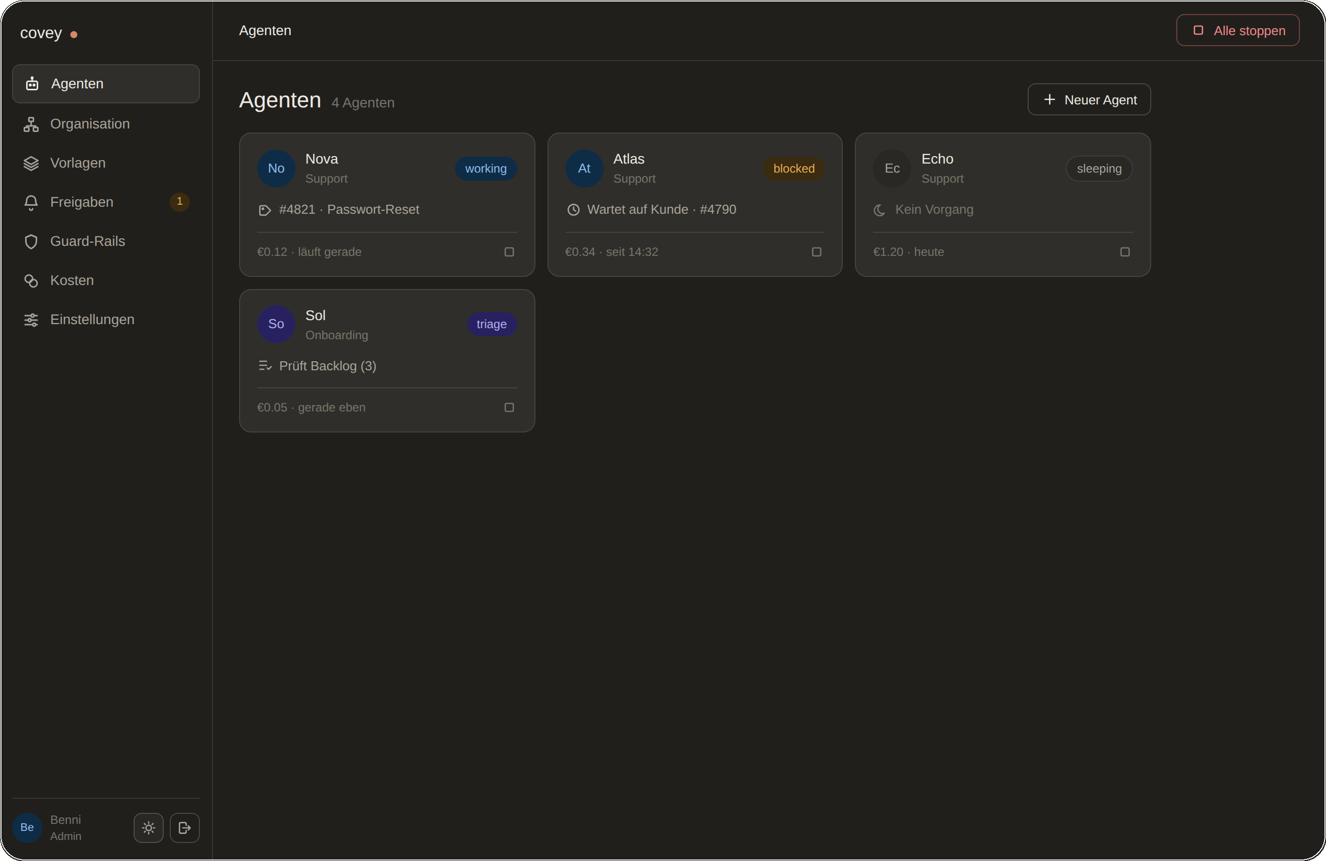
covey
INVESTOREN-DECK
Die Steuerungs-
ebene für
KI-Agenten.
Covey macht KI-Agenten unternehmenstauglich — Identität, Zugänge, Aufsicht und Governance. Self-hosted.
Seed-Runde · [Monat 2026] · Digital Learning GmbH

Slide 2
covey
WARUM JETZT
KI-Agenten gehen von Demos zu echter Arbeit.
1
2
3
Agenten handeln
Unternehmen adoptieren
Governance wird Pflicht
Aus Chat-Demos werden Agenten, die Tickets lösen, Systeme bedienen und Aufgaben abschließen.
Jede Organisation pilotiert 2026 Agenten — aber ad hoc, ohne Kontrolle darüber.
EU AI Act und Datenschutz zwingen zu Nachvollziehbarkeit, Zugriffskontrolle und Aufsicht.
Das Zeitfenster: Die Agenten sind da — die Ebene, die sie steuert, fehlt noch.
2 / 14

Slide 3
covey
PROBLEM
Jeder Agent ist ein Mitarbeiter
ohne Personalabteilung.
Keine Identität & Zugänge
Keine Aufsicht
geteilte Keys, niemand weiß, wer worauf darf
kein Stopp-Knopf, keine Freigabe, kein Audit
Kein Org-Fit
Blockierte Adoption
Rollen, Teams, Kostenstellen, Compliance fehlen
ohne Kontrolle kein Enterprise-Rollout
3 / 14

Slide 4
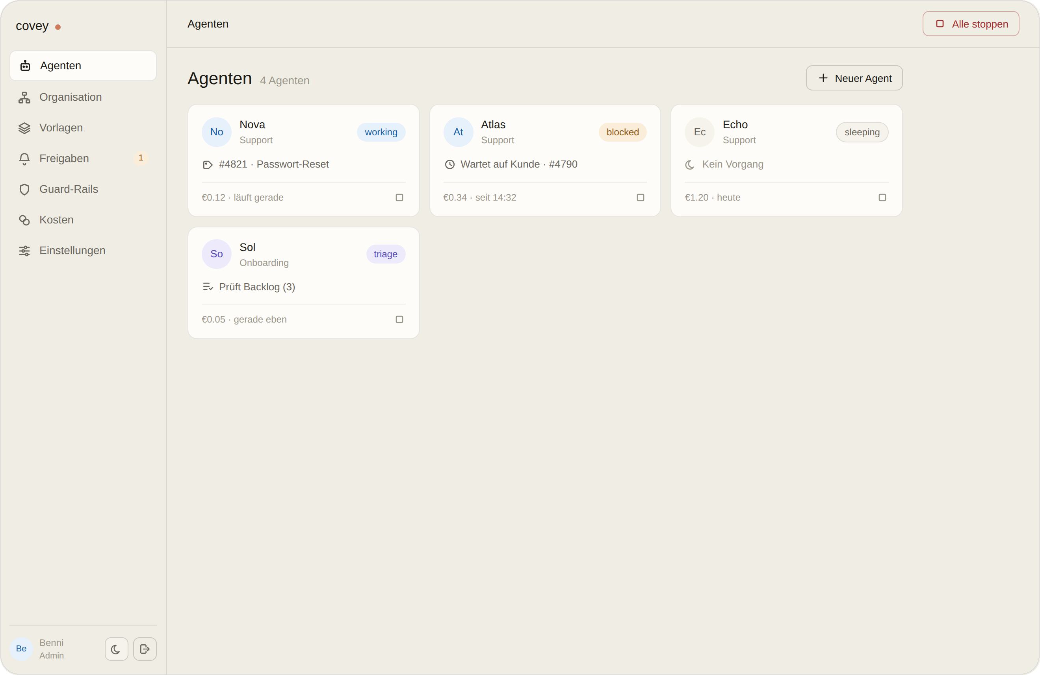
covey
LÖSUNG
Eine Steuerzentrale für die ganze Belegschaft.
Alle Agenten auf einen Blick — Zustand, Aufgabe, Kosten. Von hier wird die Organisation geführt: anlegen, zuweisen, stoppen. Die Organisation ist die Einheit, nicht der einzelne Nutzer.
Steuern Backlog, Scheduler, Kill-Switch.
Absichern zentrale Guard-Rails, fail-closed.
Nachvollziehen Aufzeichnung, Freigaben, Kosten.
Erinnern einsehbarer Wissensgraph, DSGVO.
4 / 14

Slide 5
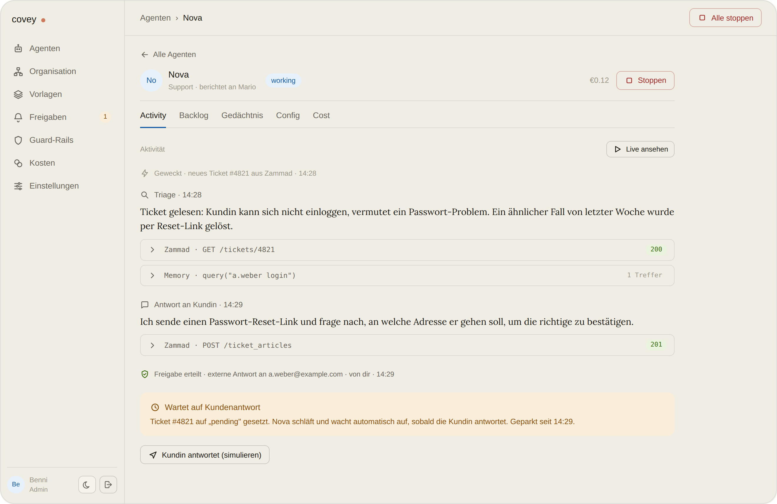
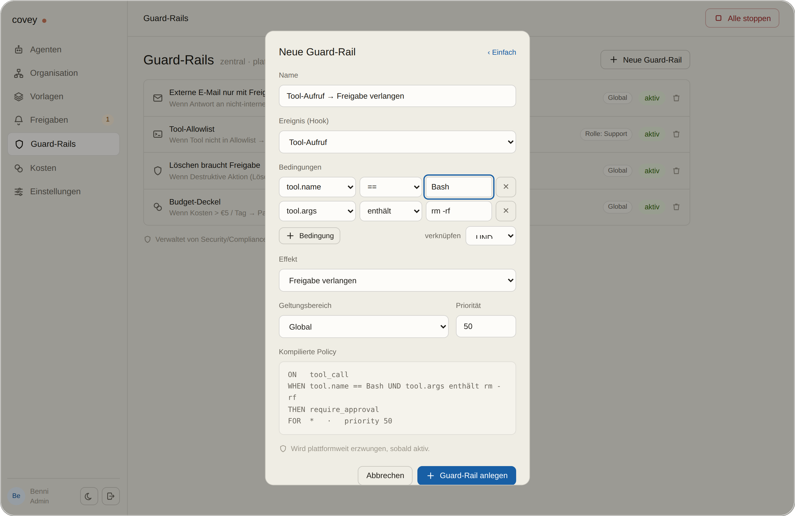
covey
PRODUKT
Sehen, was passiert. Steuern, was erlaubt ist.
Live-Aufsicht — jeder Schritt, jede Freigabe, jede Kostenposition.
Guard-Rails — generische Policy-Engine, plattformweit erzwungen.
Funktionsfähiger Prototyp · vollständige Spezifikation · MVP-Durchstich mit Zammad × Claude Code · einsehbares Gedächtnis (DSGVO) · Go + Postgres, self-hostbar.
5 / 14

Slide 6
covey
WARUM WIR GEWINNEN
Der Graben: Souveränität + Organisationstiefe.
Self-hosted & datensouverän
Organisation als Einheit
Läuft auf eigener Infrastruktur — der Enterprise- und EU-Kaufgrund, den SaaS-Player nicht bedienen.
Rollen, Teams, Org-Chart, Kostenstellen — kein weiteres Single-User-Agenten-Tool.
Governance-Tiefe
Integrations-nah
Generische Guard-Rails, Freigaben, einsehbares Gedächtnis — Compliance ist eingebaut.
Zielsysteme wie Zammad nativ — Wert am Tag 1, nicht nach Monaten Integration.
6 / 14

Slide 7
covey
MARKT
Große Welle, konkrete Ebene.
TAM
KI-Agenten-Markt weltweit, 2030 · CAGR ~45 %
€ 48 Mrd
SAM
Governance & Orchestrierung · self-hosted · EU & regulierte Branchen
€ 3,5 Mrd
SOM
erreichbarer ARR in 3 Jahren · Beachhead EU/DACH
€ 10 Mio
SOM bottom-up: ~400 Zielorganisationen × ~€25 k Jahreswert.
TAM: MarketsandMarkets / Grand View / BCC 2025 (~48–53 Mrd $ bis 2030). SAM & SOM: eigene Herleitung.
7 / 14

Slide 8
covey
GESCHÄFTSMODELL
Open-Core. Verkauft pro Agent.
Modell
Open-Core: freie Community-Edition, kostenpflichtige Enterprise-Edition (SSO, Guard-Rails, Support, SLAs).
Preis
Abo pro aktivem Agent / Sitz, gestaffelt — plus Enterprise-Lizenz für self-hosted Deployments.
Land & Expand
Start bei einem Team, Ausweitung auf die ganze Organisation, wenn die Belegschaft wächst.
Warum es zieht
Self-hosted trifft Budget-Verantwortliche in regulierten und EU-Märkten, die SaaS nicht kaufen dürfen.
8 / 14

Slide 9
covey
WETTBEWERB
Niemand besetzt die souveräne Governance-Ecke.
Organisations-
Governance
IBM watsonx
Covey
AI-Workforce-SaaS
AWS AgentCore
kagent
MS Agent 365
OpenHands
Infrastruktur
Cloud-gebunden
Self-hosted / souverän
9 / 14

Slide 10
covey
GO-TO-MARKET
Beachhead: EU-Mittelstand mit Helpdesk.
1 · Beachhead
2 · Netzwerk
3 · Expansion
DACH/EU-Organisationen mit Zammad & ähnlichen Zielsystemen — sofortiger Nutzen, klarer Kaufgrund.
Zugang über die seven-education / Sdui-Gruppe: bestehende Kundenbasis und Vertriebskanäle.
Vom ersten Support-Agenten zur ganzen Belegschaft; weitere Zielsysteme über dasselbe Broker-Modell.
Bottom-up-Einstieg (ein Team), Top-down-Ausbau (Org-weite Governance).
10 / 14

Slide 11
covey
TRACTION
Wo wir stehen — und wohin.
ERREICHT
PLAN · NÄCHSTE 12 MONATE
Prototyp
Q2 2026
✓
Ziel
gesamte Oberfläche funktionsfähig
3 Design-Partner im Betrieb
Spezifikation
Q3 2026
✓
Ziel
14 Kapitel, Architektur bis MVP
Beta bei 10 Organisationen
MVP-Durchstich
12 Monate
✓
Ziel
Zammad × Claude Code, End-to-End
€ 0,25 Mio ARR · 10 zahlende Orgs
Forward-Zahlen sind Ziele, kein Ist-Stand.
11 / 14

Slide 12
covey
TEAM
Gebaut von Leuten, die Infrastruktur betreiben.
Be
Wir stellen ein
Benni
Co-Founder · Technik
Co-Founder / GTM Vertrieb & Wachstum
Technischer Generalist: Infrastruktur (Docker, Proxmox, Keycloak/OAuth), Plattform- und Produktentwicklung, LLM-/MCP-Integration. Baut und betreibt Systeme im Produktivbetrieb.
Engineering Backend / Plattform
Advisor Security & Compliance
Rückenwind aus der seven-education / Sdui-Gruppe: etablierte EdTech-Basis, Kunden und Kanäle.
12 / 14

Slide 13
covey
DER ASK
Wir raisen € 1,5 Mio als Seed.
18 Monate Runway bis zur Series-A-Reife (~€ 0,5–1 Mio ARR).
55 %
30 %
15 %
Produkt & Engineering
Go-to-Market
Security & Compliance
Plattform härten, Zielsysteme, Skalierung
erste Vertriebs- & Partner-Motion
ISO 27001 / SOC 2, Zertifizierungen
Illustrativer Vorschlag — Betrag und Aufteilung final festlegen.
13 / 14

Slide 14
covey
Von einem Agenten
zu einer Belegschaft.
Covey — die Steuerungsebene für KI-Agenten.
[name@covey.dev] · [covey.dev]

